Slide 1

Про роботу виконавчого комітету Сергіївської сільської ради та сільського голови за період з 01 січня 2020 року по 31 грудня 2020 року
Виконавчий комітет Сергіївської сільської ради
Сільський голова : Ігор Лідовий
Адреса: с. Сергіївка, вул. Центральна,9
Миргородський район,
Полтавська область
Тел. +38(066)5867386; +38(068)7121523
http://sergiyvska-rada.gov.ua
E-mail:vykonkom@sergiyvska-rada.gov.ua

Slide 2
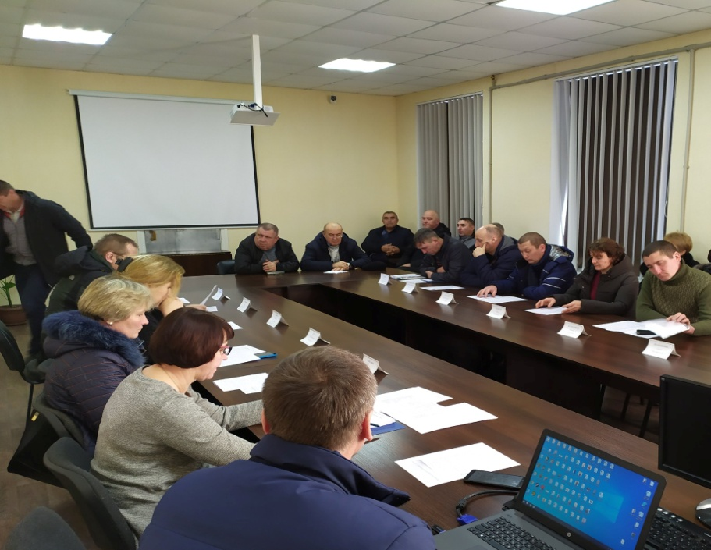
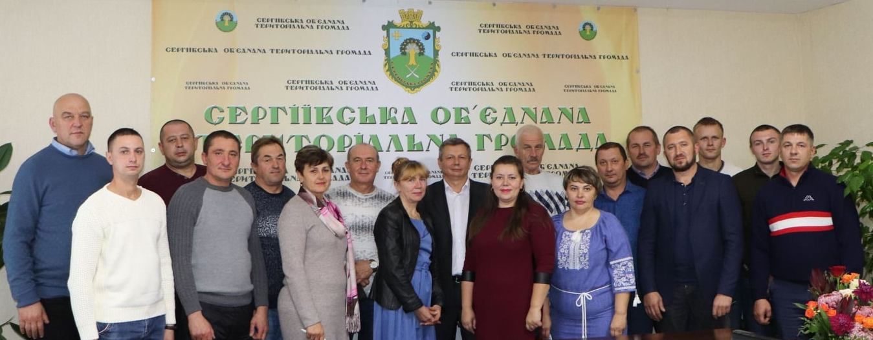
Діяльність депутатського корпусу
Сергіївська сільська рада VІІ скликання працювала у складі 12 депутатів, 13.11.2020 року відбулась перша сесія VIII скликання у складі 22 депутатів
За звітний період проведено 9 пленарних засідань сільської ради, з них 5 чергових та 4 позачергових, на яких прийнято 210 рішень.
Питання, які розглядалися на сесіях сільської ради, спрямовані на покращення усіх сфер життєдіяльності громади та його мешканців.

Slide 3
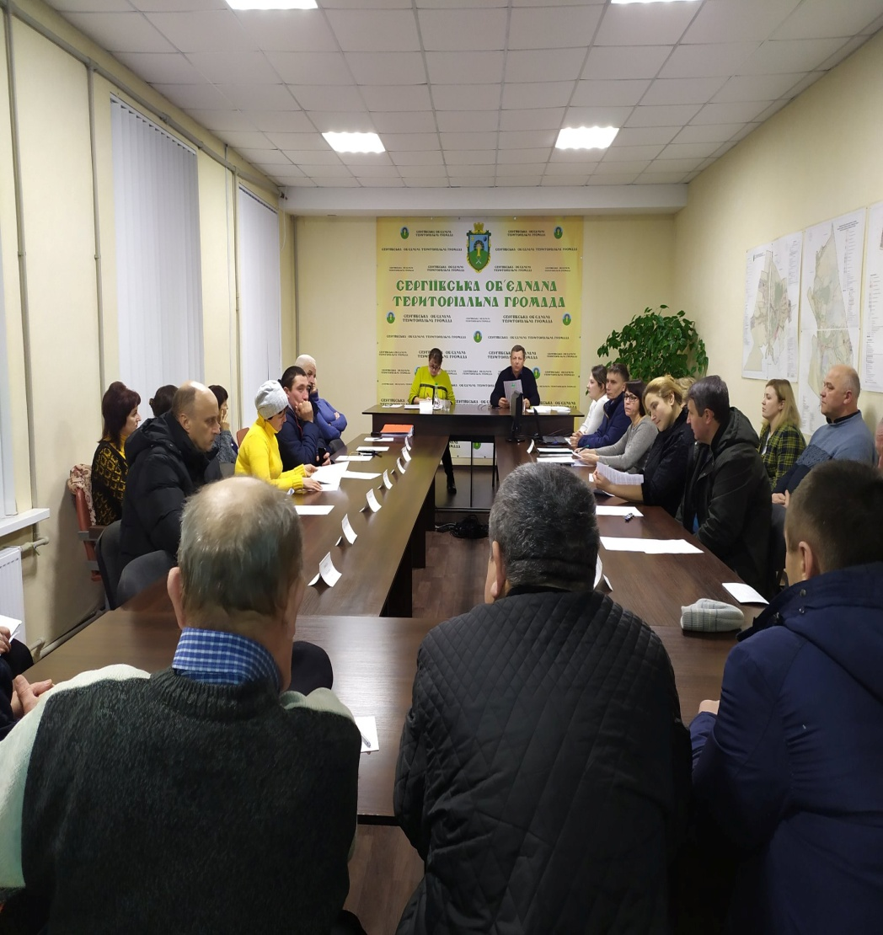
Виконавчий комітет
Протягом 2020 року проведено 15 засідань виконавчого комітету Сергіївської сільської ради на яких прийнято 105 рішень.
У структурі виконавчих органів сільської ради налічується: 5 відділів, 1 сектор, ЦНАП.
Проведено 3 конкурси на заміщення 3-х вакантних посад, в яких взяли участь 3 особи.

Slide 4

Про стан розгляду звернень громадян за 2020 рік
До Сергіївської сільської ради та її виконавчого комітету у 2020 році надійшло 510 звернень, з них 98 усних та 412 письмових (що на 56 звернення більше в порівнянні з минулим роком), з них найбільш порушувані питання:
комунальне господарства (ремонт дорожнього покриття, вуличне освітлення, благоустрій) – 29 ;
соціальний захист (надання матеріальної допомоги на лікування, вирішення соціально-побутових питань) – 15;
аграрної політики і земельних відносин – 438;
діяльність місцевих органів виконавчої влади – 1;
праця і заробітна плата - 6;
культура, туризм 1;
Центром надання адміністративних
послуг виконавчого комітету Сергіївської
сільської ради видано 1027 довідок різного характеру

Slide 5
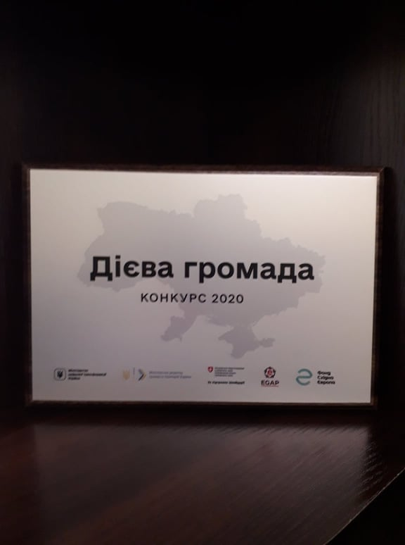
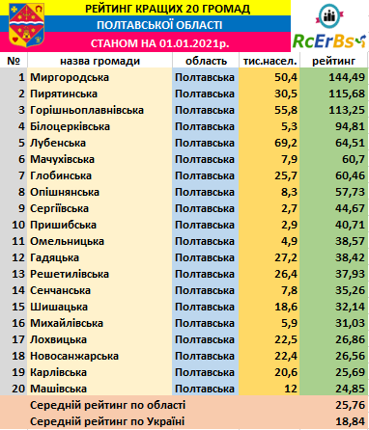
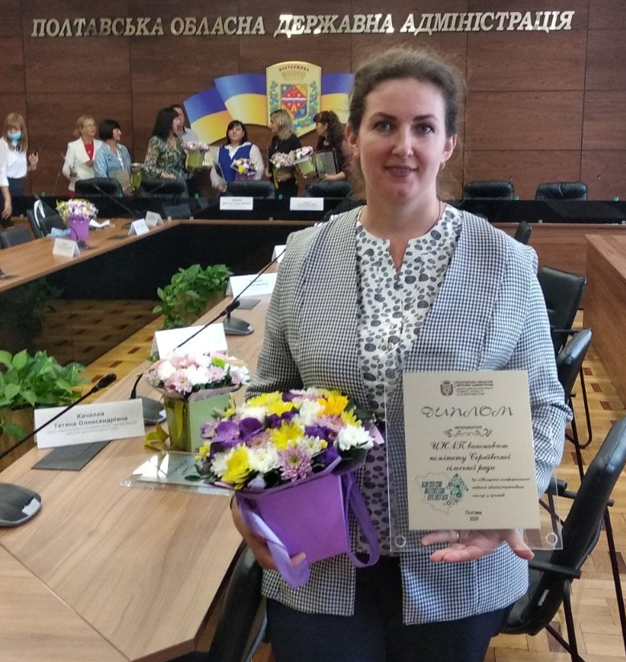
Діяльність

Slide 6

Діяльність
Проведено 26 засідань Тендерного комітету
Здійснено 610 процедури закупівель в системі PROZZORO
Очікуваною вартістю 10 101 347 тис.грн
В т.ч. здійснено 3 закупівлі за процедурою “відкриті торги” очікувана сума 522,300 тис.грн, сума укладеного договору 390,243 тис.грн, економія коштів – 132,057 тис.грн
Спроцена процедура – 4 , очікувана сума – 605,060 тис.грн, сума укладених договорів – 535,403 тис.грн
Результат – економія коштів 69,657 тис.грн

Slide 7







КАДРОВА РОБОТА
Прийнято
розпоряджень сільського голови
Консультація, щодо заповнення електронних декларацій
15
244
3
особи
3
Проведено засідань конкурсної комісії
Прийнято за результатами конкурсного відбору

Slide 8

Головні цифри 2020 року
Сергіївської територіальної громади

Slide 9


Slide 10
Структура доходів та виконання за 2020 рік
 | Заплановано на 2020 рік | План зі змінами | Фактично | % виконання | Відхилення
Податкові надходження | 28 242 030 | 30 238 422 | 26 218 901 | 86,71 | - 4 019 520
Неподаткові надходження | 67 100 | 91 800 | 154 686 | 168,5 | 62 886
Офіційні трансферти | 7 048 258 | 8 454 026 | 8 417 298 | 99,57 | - 36,727
Вільний залишок на 01.01.2021 рік – 1 301,849 грн

Slide 11
Доходи 2020 рік
.

Slide 12
Структура власних доходів бюджету
Податок та збір на доходи фізичних осіб ( ПДФО) - 10 144 923 грн
Рентна плата за користування надрами – 4 435 810 грн
Податок на майно – 8 866 560 грн
Єдиний податок – 2 744 915 грн
Неподаткові надходження –
154 686 грн

Slide 13
Структура місцевих податків

Slide 14
Рента
Всього за 2020 рік – 4 432 810 грн

Slide 15
ПДФО | 1 480 010,36
ФГ «Білики» | 19633,20
ЦНСП Сергіївської сільської ради | 88622,42
СТОВ «Лободіно» | 83586,24
ФГ Ілляшенко В.О. | 4078,20
Агро-край | 9319,63
КЗ «Гадяцький ЦПМСД» | 127476,73
СКП «Добробут» | 55024,20
КП «Сергіївське» | 115059,85
В/К Сергіївської сільської ради | 709942,41
Лобода Ю.В. | 6151,91
ФОП Лавріненко Г.П. | 6325,70
ТОВ Фортуна | 157021,49
Сектор освіти Гадяцької РДА | 10061,79
Опришко І.В. | 12319,86
Зубко І.В. | 6324,34
Сергіївська ТВК | 24512,29
ТОВ «АГРОБУД-СН» | 46560,84

Slide 19
Єдиний податок з сільськогосподарських товаровиробників | 1 026,938
АТ Гадяцьке бурякогосподарство | 26 691
ФГ Жито-3 | 49 553
ФГ Троя | 40 657
СТОВ «Лободіно» | 432 863
ФГ Гром | 16 358
ТОВ Агро край | 327 100
ФГ Білики | 13 500
СФГ Колос | 16 000
ТОВ АФ ім.. Довженка | 84 727

Slide 20
Фактичні надходження доходів до загального бюджету Сергіївської громади від старостинських округів

Slide 22
Загальна сума – 7 575,555 тис.грн.
Загальна сума – 13 966,049
тис.грн.

Slide 23
Основні напрями діяльності у звітному році відповідали стратегічним та операційним цілям стратегії розвитку Сергіївської об'єднаної територіальної громади на 2018-2020 рік
Підвищення економічної ефективності використання ресурсного потенціалу громади
Розвиток багатоукладної місцевої економіки
Розвиток людського капіталу
Створення умов для молодих сімей
Зростання малого і середнього бізнесу
Підвищення ефективності використання земельних, лісових, водних ресурсів громади
Створення безпечних умов для життя
Розвиток спроможностей для громадянської активності жителів громади, молоді
Оновлення інфраструктури території
Розвиток системи поводження з ТПВ
Оновлення діючої мережі доріг
Впровадження високошвидкісного інтернету
Поліпшення соціальної інфраструктури території

Slide 24
Соціальний захист населення
Одноразова допомога при народженні | 100,000 | Програма “Підтримки народжуваності”
Матеріальна допомога дітям з інвалідністю та дітям сиротам | 6,810 | Програма “Турбота”, Програма “Соціальний захист дітей-сиріт та дітей позбавлених батьківського піклування
Матеріальна допомога на лікування | 32,000 | Програма “Турбота”
Матеріальна допомога учасникам АТО, путівки на оздоровлення | 34,000 | Програма “Турбота”
Матеріальна допомога учасникам ЧАЕС, ВВВ, учасникам бойових дій в Афганістані, Чехословакії | 17,000 | Програма “Турбота”
Грошова винагорода учасникам олімпіад | 9,000 | Програма “Обдаровані діти”
Матеріальна допомога на поховання, постраждалим внаслідок пожежі | 2,000 | Програма “Турбота”

Slide 25
Дороги
Поточний ремонт дороги с. Розбишівка – 30,008 грн
Поточний ремонт дороги вул. Першотравнева с. Сергіївка – 199,721 грн
Придбано розкидач піску – 25,592
Капітальний ремонт дороги Т1705 межа області с. Розбишівка (співфінансування з місцевого бюджету 1 800 000 грн та Агенція автомобільних доріг Полтавської області 3 млн грн
Автомобільна дорога С171217 Погарщина-Качанове - ст. Венеславівка 600,000 .грн Агенція автомобільних доріг Полтавської області
Поточний ремонт дороги вул. Гагаріна с. Розбишівка
Поточний ремонт дороги с. Вирішальне
Поточний ремонт дороги (щебенева) вул. 8-Березня с. Сергіївка – 85,885 грн
Послуги техніки по плануванню доріг с. Качанове – 25,450 грн
Послуги по перевезенню дорожніх плит с. Качанове – 46,850 грн

Slide 26
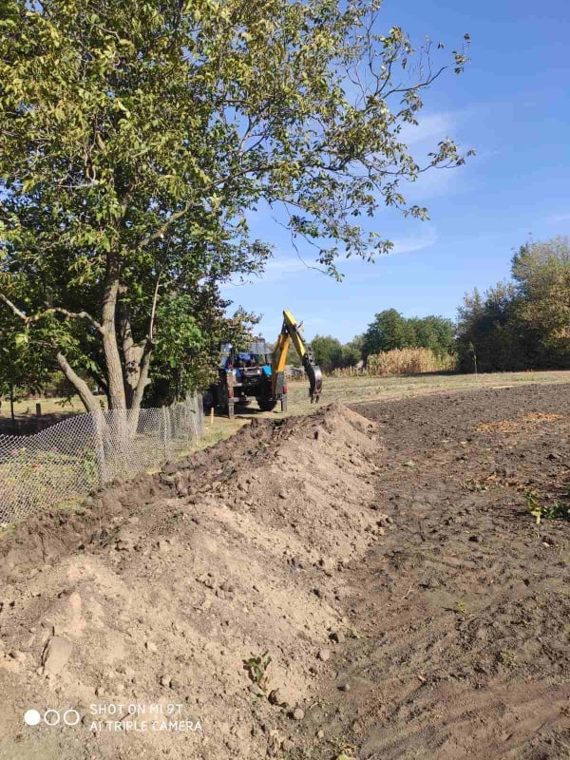
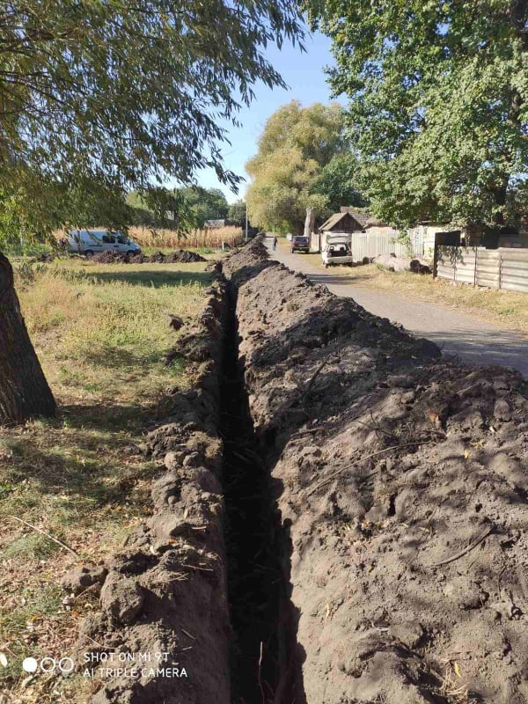
Проведені роботи по будівництву 900 м мережі господарсько-питного водопостачання в с. Новоселівка.
За 4 роки існування Сергіївської ОТГ було прокладено 8,5 км мереж водогонів в населених пунктах громади.

Slide 27
Будівництво обє’ктів житлово-комунального господарства – 434,997 грн
Розробка проектно-кошторисної документації по "Будівництво артезіанської свердловини питного водозабору с. Сергіївка”- 110,000
Отримувач коштів КП «Сергіївське» – 163,393 грн (Капітальний ремонт водопровідної мережі вул. 8-Березня с. Сергіївка)
Очистка свердловини с. Розбишівка 158,604 грн

Slide 28
Розроблення схем планування та забудови територій
Видатки всього | 249216
За послуги по виготовленню технічної документації нго населених пунктів с. Сергіївка, с. Розбишівка, Крамарщина | 138,057
За створення топографічного плану с.Новоселівка | 40,592
Роботи по розроб."Генерального плану с. Новоселівка" | 49,485
За послуги з інженерно-технічного захисту (цив.оборона) | 21,082

Slide 29
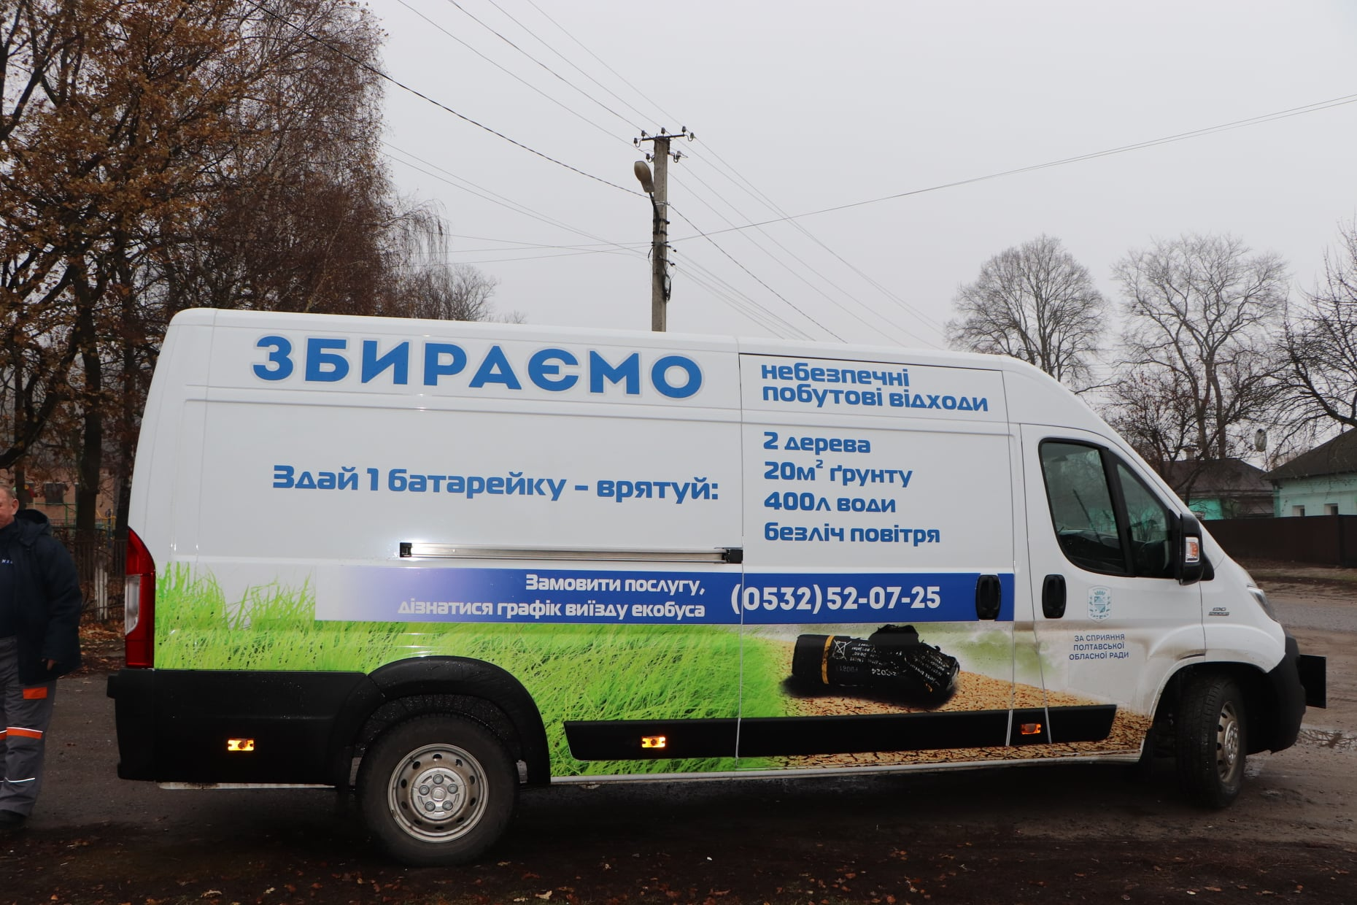
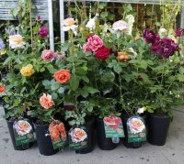
Охорона та раціональне використання природних ресурсів
Придбання саджанців троянд, квітів – 26,814 грн
Перевезення небезпечних відходів «Екобус» – 9,354 грн:
Відпрацювані лампи – 1014 шт
Вилучено ртутні термометрів – 2 шт
Відпрацювані батарейки – 19,8 кг

Slide 30
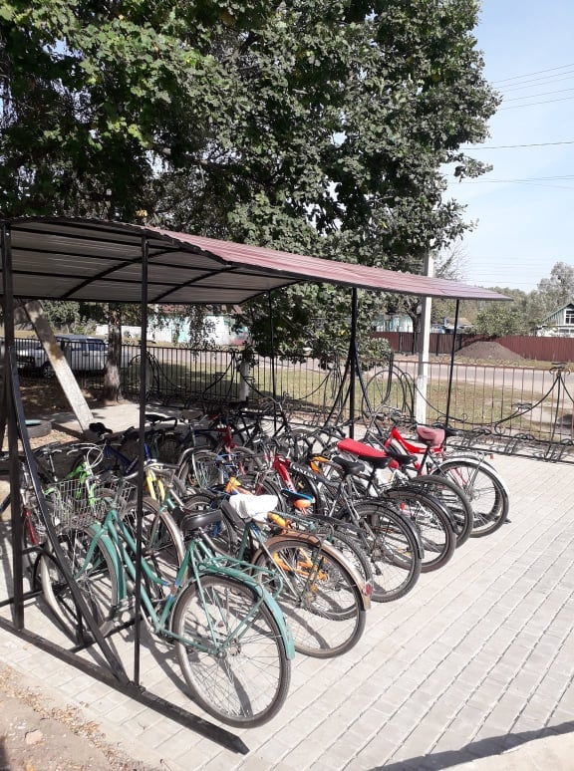
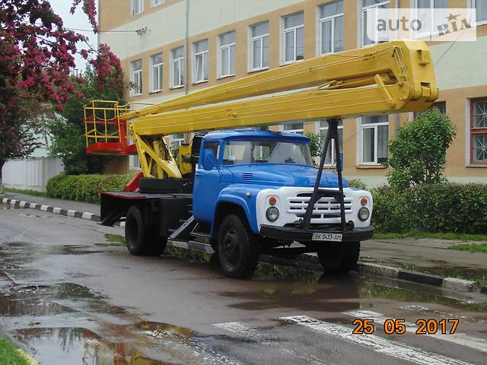
Цільовий фонд
Видатки всього | 181,364
Предмети,матеріали,обладнення | 63,802
Придбання сітки рабиці | 44,992
Придбання ліноліуму | 18,810
Оплата послуг(крім комунальних) | 83,162
Послуги з поточ.рем.водопроводу с.Розбишівка | 18,289
Послуги з поточ.рем.свердловини с.Сергіївка | 49,994
За послуги автовишки ЗІЛ | 14,879
Предмети,матеріали,обладнення | 34,400
Придбання велостоянки | 34,400

Slide 31
Субвенція на утримання обє’ктів спільного користування
Петрівко-Роменська місцева пожежна охорона – 637,016 тис.грн.
Дитяча музична школа – 272,426 тис. грн.
Трудовий архів – 18,858 тис. грн.
Центр реабілітації дітей-інвалідів – 55,267 тис. грн.
КЗ «Гадяцький ЦПМСД» – 657,530 тис. грн.
Будинок дитячо-юнацької творчості – 126,148 тис. грн.
Комунальна установа Гадяцький центр професійного розвитку педагогічних працівників – 99,937 тис. грн.
Гадяцький інклюзивно-ресурсний центр – 12,250 тис. грн.
Гадяцька ЦРЛ – 181,479 тис.грн

Slide 32
Благоустрій
Придбання спортивного майданчика та гумового покриття – 175,494 тис.грн
Послуги по тех.обслуговуванні вул.освітлення с. Вирішальне, с. Сергіївка, с. Розбишівка – 19,612 тис.грн
Реконструкція вуличного освітлення по вул. Лохвицька, частина вул. Лісова с. Розбишівка (авторський нагляд, ПКД,тех.нагляд) – 190,735 тис.грн
Поточний ремонт вуличного освітлення с. Вирішальне, с. Сергіївка, с. Розбишівка – 114,147 тис.грн

Slide 33

Виділені – 152,700 грн на придбання матеріалів та виробів медичного призначення на запобіганню поширенню COVID-19
На території Сергіївської ТГ в 2020 році зафіксовано – 31 хворий, з них – 2 померли

Slide 34




Стратегічні цілі
Стратегічна ціль 1
  ПІДВИЩЕННЯ ЕКОНОМІЧНОЇ ЕФЕКТИВНОСТІ ВИКОРИСТАННЯ РЕСУРСНОГО ПОТЕНЦІАЛУ ГРОМАДИ
Стратегічна ціль 2
Висока якість життя, комфортні умови та добробут
Стратегічна ціль 3
  Оновлення екологічної інфраструктури території

Slide 35
Операційні цілі стратегії розвитку Сергіївської об'єднаної територіальної громади на період до 2027 року
Підвищення економічної ефективності використання ресурсного потенціалу громади
1.1. Ефективна бізнес інфраструктура та інвестиційна привабливість
Висока якість життя, комфортні умови та добробут
2.1. Універсальна система соціального захисту населення та безпечні умови життя
Оновлення екологічної та соціальної інфраструктури території
3.1. Збереження та відтворення довкілля
1.2. Підтримка розвитку МСП
1.3. Ефективне управління просторовим розвитком
1.4. Розвиток комунальних підприємств
2.2. Створення умов для дітей та молоді
2.3. Розвиток спроможностей для громадськоїактивності жителів громади, молоді
3.2. Покращення управління відходами
3.3. Поліпшення соціальної інфраструктури
Оновлення діючої мережі доріг

Slide 36
1.1.1. Залучення інвестицій шляхом розробки інвест-пропозицій, залучаючи майно та землі колективної власності | Провести інвентаризацію земель і нормативну оцінку. Розробити інвестиційні пропозиції які включатимуть в себе: пакет документів на кожну інвестиційну ділянку. Пошук зовнішніх інвесторів через участь в конкурсах, грантах, міжнародних програмах Залучення внутрішніх інвесторів (фермери, підприємці, населення) Економічний про файл громади
1.1.2. Підтримка перспективних напрямів розвитку промисловості та АПК (в т.ч. органічно чистого виробництва, сучасних форм кооперативів) | Розробка пропозицій для фермерських господарств щодо напрямків кооперації особистих селянських господарств, фермерських господарств та сімейних ферм. Супровід та підтримка в розробці та впроваджені бізнес – планів. Сільський розвиток – участь в державних та міжнародних грантах місцевих виробників Організація роботи спеціаліста з сільського розвитку
1.1.3. Розвиток дорадництва | Співпраця з Полтавською обласною дорадчою службою Організація навчання по впровадженню нових технологій виробництва с/г продукції Участь виробників с/г продукції в заходах міжнародних організацій

Slide 37
1.2.1. Підтримка малого і середнього бізнесу | Передача в оренду або власність малим і середнім підприємствам територій та приміщень бувшої колективної власності Підтримка малих і середніх підприємців що будуть працювати на території громади. Розбудова інфраструктури підтримки бізнесу (Фонд підтримки підприємництва, супровід бізнес-ідей відділом економічного розвитку та інвестицій)
1.2.2. Просування продукції та послуг місцевого бізнесу на нові ринку, створення бренду «Сергіївський продукт» | Об’єднання дрібних виробників с/г продукції через СОК «ЯГОДИ СЕРГІЇВКИ» під торговою маркою «Сергіївський продукт» Співпраця з іншими громадами для створення кластеру молочного напрямку Сприяння співпраця місцевих с/г виробників з супермаркетами, торгівельними точками для збуту продукції
1.2.3. Підтримка громадських ініціатив з розвитку підприємництва(в т.ч. молодіжного підприємництва). | У школах проведення освітньої роботи щодо залучення школярів до розробки бізнес ідей. Участь підприємців громади в тренінгах, семінарах, навчаннях в межах України та закордону. Постійна просвітницька робота, розповсюдження інформації про можливості самореалізації підприємництва в Сергіївській громаді Залучення ГО Молодіжне об’єднання «Нове покоління України» в навчанні молодих підприємців Створення бази даних зацікавлених осіб, які мають намір займатися бізнесом

Slide 38
1.3.1. Проведення інвентаризації та поновлення оцінки земель | Інвентаризація та створення планувальної схеми території Сергіївської ТГ Поновлення оцінки землі в межах населених пунктів Створення системи нагляду та контролю за цільовим використанням землі Підготовка інспектора та створення матеріально-технічної бази
1.3.2. Виявлення та взяття на облік безхозного майната земель лісових ресурсів, водних об’єктів | Виявлення на території громади безхозного майна, в т.ч. земельних ділянок не витребуваних паїв Взяття його на облік.Створення бази даних Реєстр приміщень, які не використовуються Геопортал містобудівного кадастру Сергіївської сільської ради
1.3.3. Комплексний план просторового розвитку території Сергіївської територіальної громади | Проведення геодезичних робіт по створенню топографічної основи земель громади Топографічна основа Сергіївської територіальної громади в маштабі 1:10000 Комплексний план просторового розвитку території Сергіївської територіальної громади

Slide 39
1.4.1. Розвиток спеціалізованого комунального підприємства «Добробут» | Закупівля техніки для СКП «Добробут» Реалізація проєкту з розвитку столярного цеху та пилорами
1.4.2. Переробка с/г продукції через СКП «Добробут» | Розвиток овочівництва Переробка овочів та фруктів
1.4.3. Розвиток альтернативних видів енергії та біопалива | Пошук інвесторів для будівництва сонячних електростанцій Будівництво та реконструкція котелень об’єктів соціальної сфери на твердопаливній основі Реалізація проєкту «Виробництво пелет» Переробка щепе, як напрям утилізації відходів з деревини

Slide 40
2.1.1. Проведення реконструкції вуличного освітлення території громади | Поточний ремонт вуличного освітлення с. Розбишівка пров. Сумський Поточний ремонт вуличного освітлення с. Розбишівка пров. Лохвицький Поточний ремонт вуличного освітлення с. Розбишівка пров. Лагідний Поточний ремонт вуличного освітлення с. Розбишівка вул. Вишнева Реконструкція вуличного освітлення с. Новоселівка
2.1.2. Протидія домашньому насильству, насильству за ознакою статі, та торгівлі людьми. | Навчання фахівців соціальної сфери проведенню інформаційно-просвітницької роботи серед уразливих груп населення для профілактики попередження складних життєвих обставин, соціально небезпечних хвороб, домашнього насильства, торгівлі людьми; Соціальна профілактика домашнього насильства, насильства за ознакою статі, торгівлі людьми; Виявлення осіб/сімей, які потрапили в ситуацію домашнього насильства, насильства за ознакою статі, торгівлі людьми, інформування їх про можливість надання соціальних та реабілітаційних послуг, отримання статусу особи, постраждалої від торгівлі людьми..
2.1.3. Надання якісних соціальних послуг у ЦНСП | Діджиталізація надання соціальних послуг Розвиток КП «Центр надання соціальних послуг»
2.1.4. Забезпечення пільгових перевезень | Комплексна програма перевезень пільгових категорій населення Створення системи обліку пільгових перевезень т.ч. смарт-технології
2.1.5. Матеріальна підтримка найбільш вразливих верст населення | Програма «Турбота» Програма розвитку надання соціальних послуг у Сергіївській сільській територіальній громаді Програма «Соціальний захист дітей-сиріт та дітей позбавлених батьківським піклування»
2.1.6. Створення системи заходів із благоустрою території громади | Розвиток КП «Сергіївське» Придбання техніки для здійснення заходів з благоустрою Програма догляд та упорядкування кладовищ
2.1.7. Забезпечення надання якісних медичних послуг | Забезпечення реалізації сучасних норм та стандартів в первинній медицині Покращення умов та якості діяльності медичних закладів
2.1.8. Забезпечення пожежної безпеки, цивільного захисту | Встановлення протипожежних сигналізації і системам оповіщення Впровадження інженерно-технічних заходів цивільного захисту в містобудівній документації Реалізація спільного проєкту «Будівництво Пожежного депо «Центр громадської безпеки» по вул. Качанівська,10 в с. Петрівка-Роменська, Полтавської області»
2.1.9. Розвиток інфраструктури безпеки на території громади | Реалізація проєкту «Офіцер громади» Встановлення та обслуговування камер відео спостереження на території громади Придбання спец автомобіля для Офіцера громади Ремонт приміщення поліцейської станції
2.1.10. Реалізація гендерної політики | Забезпечення рівних прав і можливостей жінок і чоловіків

Slide 41
2.2.1. Створення території для відпочинку (парки, пляжі) | Створення: парків, відпочинкових зон біля водойм, дитячих, спортивних та тренажерних майданчиків. Розробка туристичних маршрутів
2.2.2. Створення центру громадського дозвілля в с. Розбишівка та с. Качанове | Виготовлення проектно-кошторисної документації; Провести внутрішній ремонт приміщення; Організувати роботу творчої студії, танцювального залу та музею; Створити кімнату дозвілля для дітей та дорослих; Облаштувати атлетичний зал; Провести облаштування території навколо приміщення Залучити дітей, молодь та населення громади до змістовного проведення дозвілля;
2.2.3. Матеріальна підтримка сім’ям при народженні дітей та усиновленні | Прогрома Підтримка народжуваності
2.2.4. Організація літнього оздоровлення та відпочинку | Програми оздоровлення та відпочинок дітей
2.2.5. Позашкільна освіта | Онлайн навчання Тренінги Співпраця з Гадяцьким Будинком дитячої та юнацької творчості та Гадяцькою комплексною дитячо-юнацькою спортивною школою Проведення гуртків, тренінгів по вивченню англійської мови та ІТ - технологій.
2.2.6. Сучасний освітній простір | НУШ Розвиток умов для дистанційного навчання

Slide 42
2.3.1. Підтримка громадських організацій створених на території Сергіївської ТГ | Залучення місцевих та позабюджетних коштів підтримки громадських ініціатив Створення умов для діяльності громадських організацій Створення сторінок громадських організацій у соціальних мережах
2.3.2. Проведення навчань, тренінгів, семінарів для залучення та активізації молоді в житті громади | Проведення навчання для молоді. Проведення тренінгів для залучення молоді в громаді. Проведення семінарів для активізації молоді громади.
2.3.3. Розвиток фізичної культури і спорту | Програма розвиток фізичної культури і спорту

Slide 43
3.1.1. Модернізація системи водопостачання | Поточний ремонт водопровідної мережі вул. Кузнєцова с. Сергіївка Співфінансування проєкту ШБУ «Питна вода учням Сергіївської загальноосвітньої школи Сергіївської сільської ради Поточний ремонт водопровідної мережі с. Вирішальне Співфінансування проєкту ШБУ «Очищена вода дітям Розбишівської гімназії Сергіївської сільської ради» Будівництво водопроводу в с. Розбишівка по вул. Лохвицька, вул. Сумська, вул. Лісова Поточний ремонт артезіанської свердловини с. Вирішальне (обв’язка, встановлення автоматики) Будівництво водопроводу в с. Новоселівка
3.1.2. Розчистка річки Хорол | Покращення гідрологічного та санітарного стану річки Хорол в межах Сергіївської ТГ: розчистка від наносів ложа ріки – на ділянці №1 від ПК-0 до ПК-1 та на ділянці № 2 від ПК-5 до ПК-7 біля 300 м; спрямлення та облаштування прибережної зони – на ділянці №1 від ПК-0 до ПК-1 та на ділянці № 2 від ПК-5 до ПК-7 біля 15000 м²; - влаштування збагачувальної очисної споруди.
3.1.3. Озеленення території – збільшення площ лісів, парків та зелених насаджень | Озеленення вздовж смуг відведення автомобільних доріг Озеленення прибережно-захисних смуг річок та водойм міста Відновлення існуючих та влаштування нових квітників та розаріїв Влаштування нових форм ландшафтного благоустрою (вертикальне озеленення, мобільне озеленення, тощо) Збільшення площ зелених насаджень територій дошкільних та шкільних навчальних закладів
3.1.4. Комплексна система заходів щодо впорядкування та збереження лісів та лісосмуг | Технічна документація на лісові ресурси та землю, що знаходиться під лісовими масивами; План діяльності щодо поводження з лісовими ресурсами на 10 років; Підключення до Єдиної системи України обліку деревини; Проведення обліку та інвентаризацію лісових ресурсів громади;

Slide 44
3.2.1. Покращення управління відходами | Ліквідація несанкціонованих сміттєзвалищ Встановлення додаткових майданчиків для роздільного збору сміття Придбання спеціалізованої техніки для вивезення ТПВ Організація подвірного збору ТПВ
3.2.2. Ліквідація несанкціонованих сміттєзвалищ | Розробка схеми санітарної очистки та ліквідації несанкціонованих сміттєзвалищ
3.2.3. Поводження з небезпечними відходами | Встановлення спеціалізованих контейнерів для небезпечних відходів Забезпечення приїзду «Екобуса» для вивезення та утилізації небезпечних відходів
3.2.4. Проведення інформаційної роз’яснювальної роботи щодо поводження з ТПВ | Інформування населення про роздільний збір сміття через газету, Інтернет ресурси, буклети. Проведення інформаційної роботи серед молоді.

Slide 45
3.3.1. Капітальні ремонти з впровадженням енергоефективних заходів в приміщеннях соціальної інфраструктури громади | Капітальні ремонти приміщень соціальної інфраструктури. Підвищення показників енергозбереження. Надання будівлям відповідного естетичного вигляду. Розробка енергопаспорту
3.4.1. Проведення капітальних і поточних ремонтів доріг Сергіївської ТГ | Програма Дороги Сергіївської громади
3.4.2. Сприяння діяльності дорожньої бригади при КП «Сергіївське» | Придбання спеціальної техніки для виконання робіт щодо відновлення дорожнього покриття
3.4.3.Розвиток дорожньої інфраструктури | Дорожні знаки Пішохідні переходи Тротуари Організація безпеки руху та встановлення систем відеоспостережень

Slide 46


